Slide 1

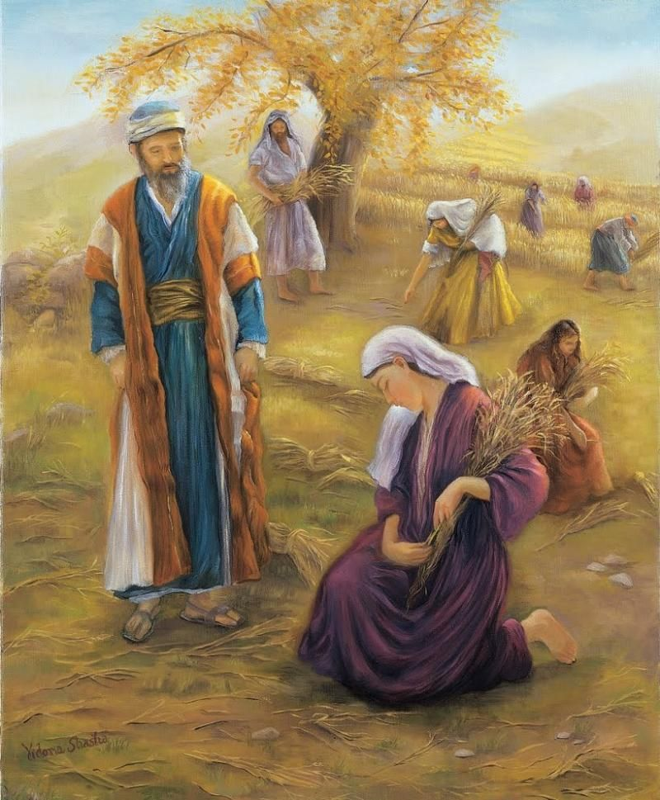
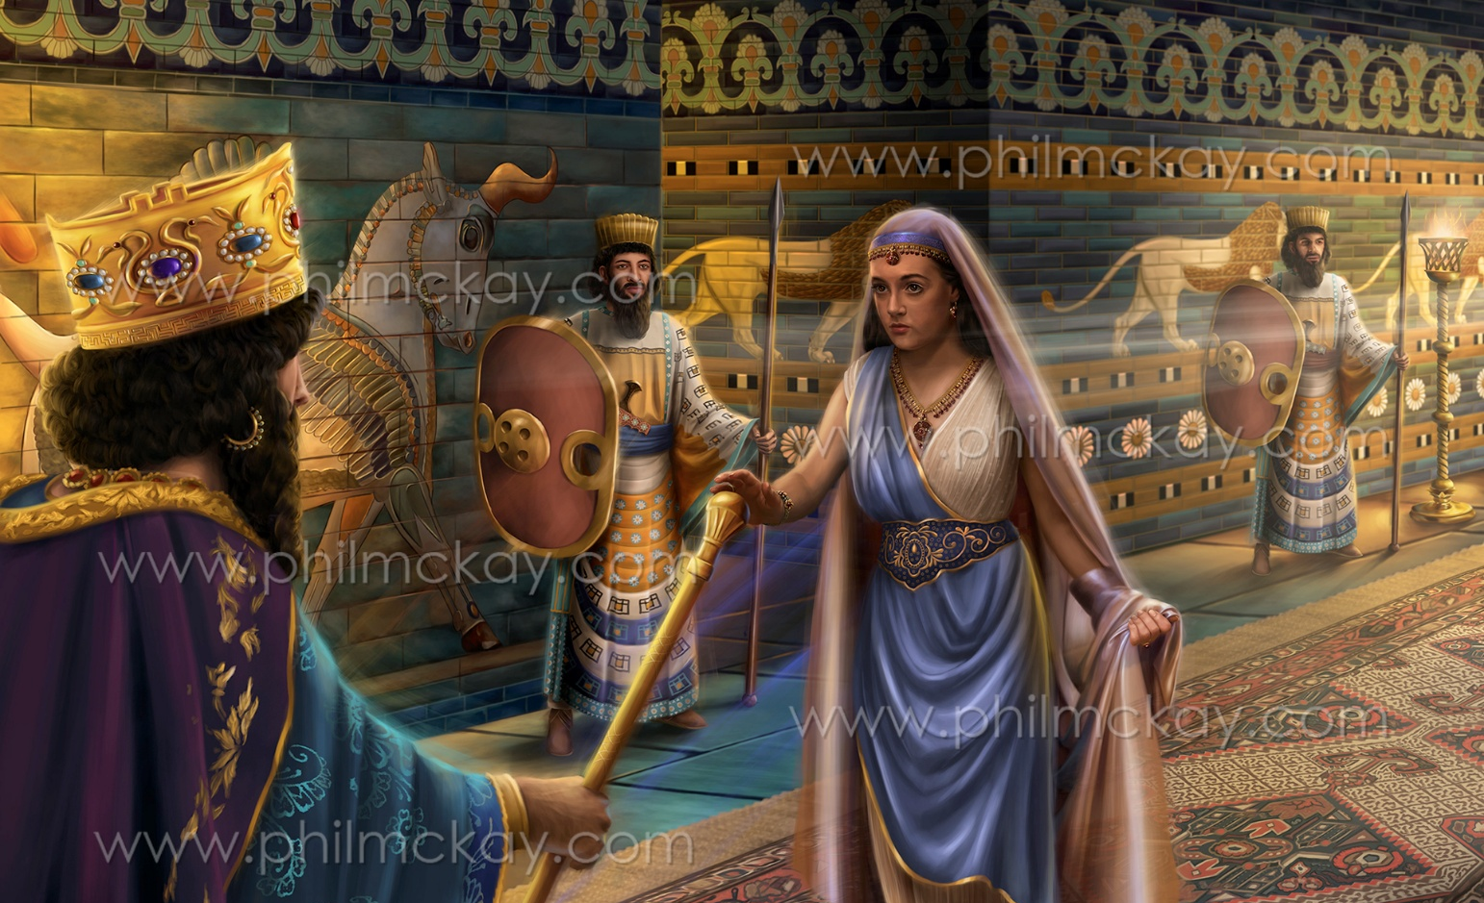
RUT
Y
ESTER
Lección 11 para el 14 de junio de 2025

Slide 2
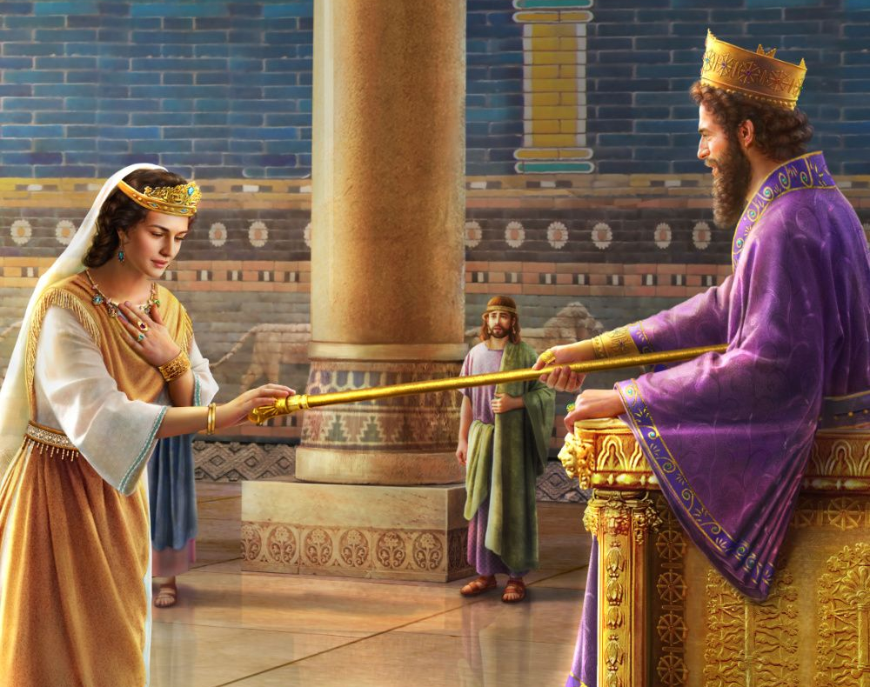
“Cuando él vio a la reina Ester en el patio, ella obtuvo gracia en sus ojos, y el rey le extendió el cetro de oro que tenía en la mano. Entonces Ester se acercó y tocó la punta del cetro”
Ester 5:2

Slide 3

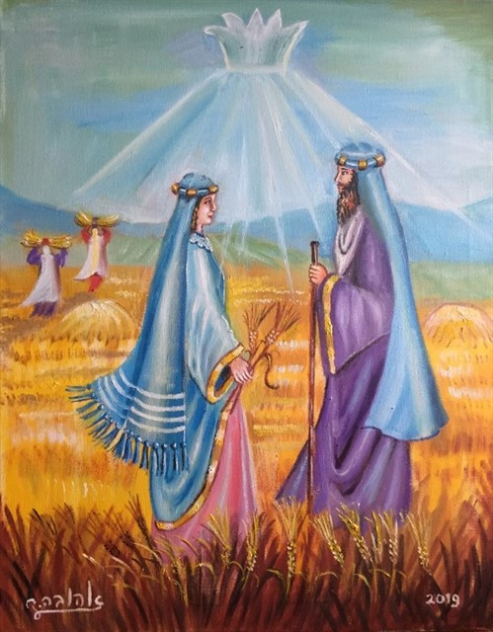
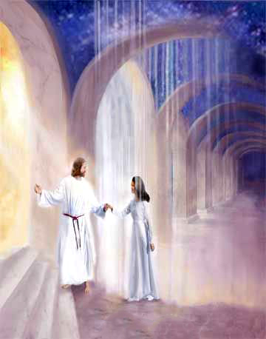
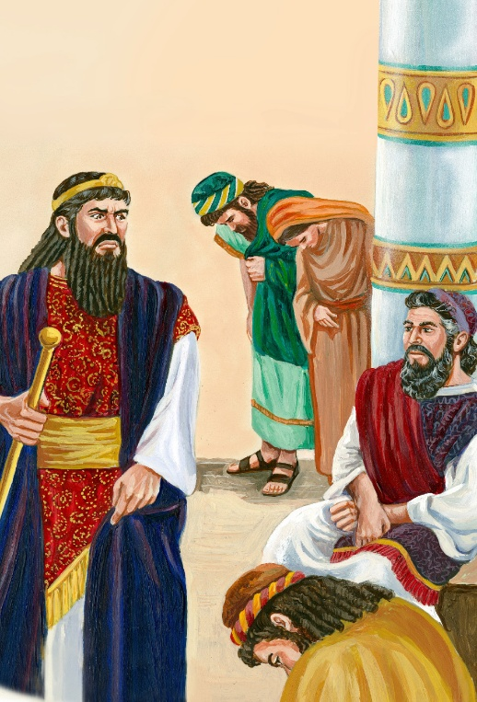
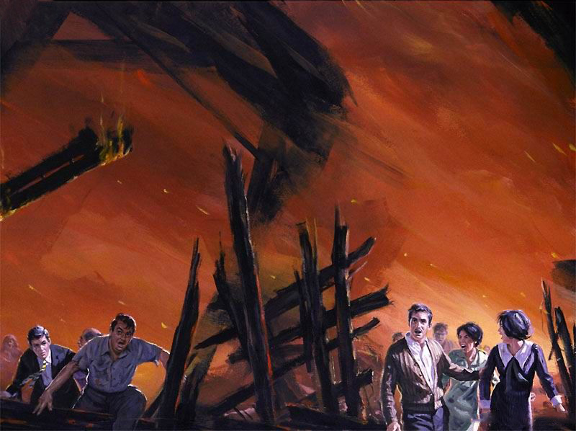
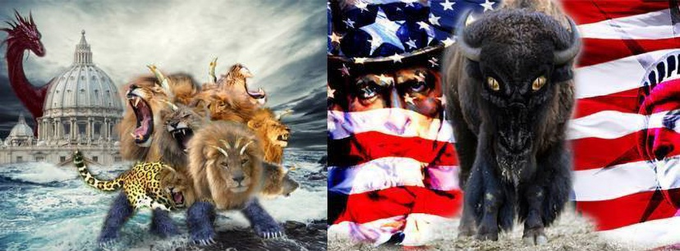







Rut y Ester son los dos únicos libros de la Biblia cuyo protagonista principal es una mujer. Dos libros con dos historias impresionantes, de las que podemos aprender importantes lecciones.
Pero, además de su valor histórico y moral, Rut y Ester tienen un valor simbólico. Como mujeres, representan a la iglesia fiel de Dios. Nos enseñan acerca del plan de Redención, y del último episodio en el conflicto entre Cristo y Satanás.
Rut y el plan de Redención:
  Lo que se perdió.
  El Redentor.
  La Redención.
Ester y el tiempo del fin:
  El conflicto.
  La hora decisiva.

Slide 4

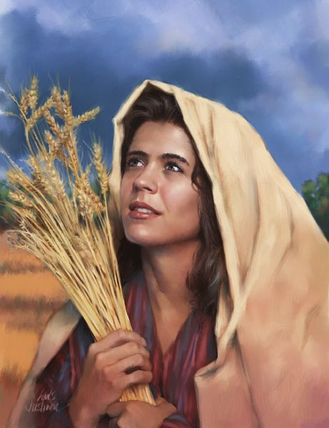
RUT Y EL PLAN DE REDENCIÓN

Slide 5

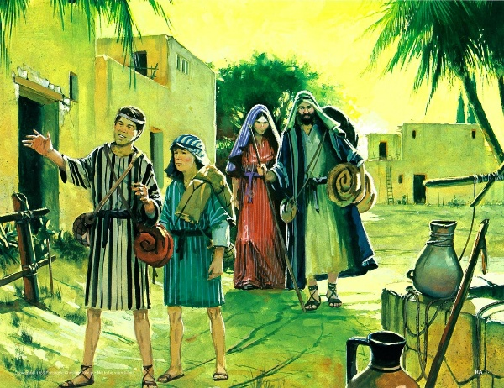
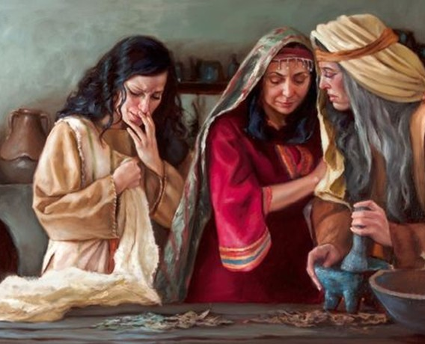

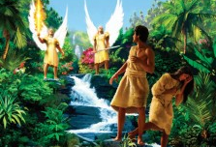
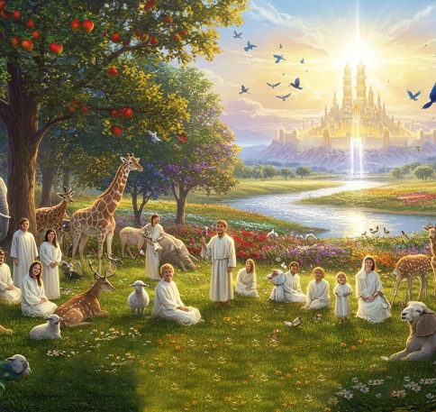
LO QUE SE PERDIÓ
“Aconteció en los días que gobernaban los jueces, que hubo hambre en la tierra. Y un varón de Belén de Judá fue a morar en los campos de Moab, él y su mujer, y dos hijos suyos” (Rut 1:1)
La historia de Rut se puede entender como una parábola que nos explica el plan de la Redención.
Elimelec y su familia tienen que abandonar su hogar porque en Belén (cuyo nombre significa “Casa del pan”), no hay pan (Rut 1:1), para llegar a un lugar donde encontraron la muerte (Rut 1:3-5).
El pecado convirtió la posesión que Dios había dado a la humanidad en un lugar donde reina la muerte. En Edén, donde Dios colocó a Adán y a Eva, abundaba toda clase de alimento (Gn. 1:29). Pero, a causa del pecado, tuvieron que abandonar el jardín y conseguir su alimento con gran esfuerzo (Gn. 3:17-18).
Aún hoy, en un planeta que produce suficiente alimento para todos, algunos mueren de hambre. Pero llegará el día en que todo esto acabará.

Slide 6

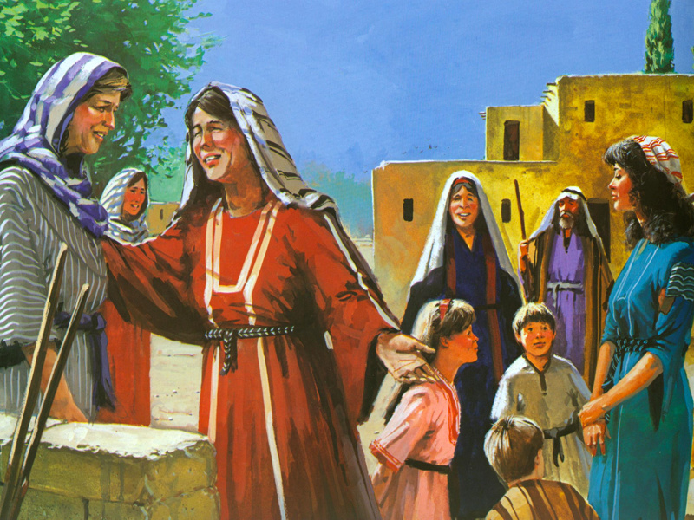
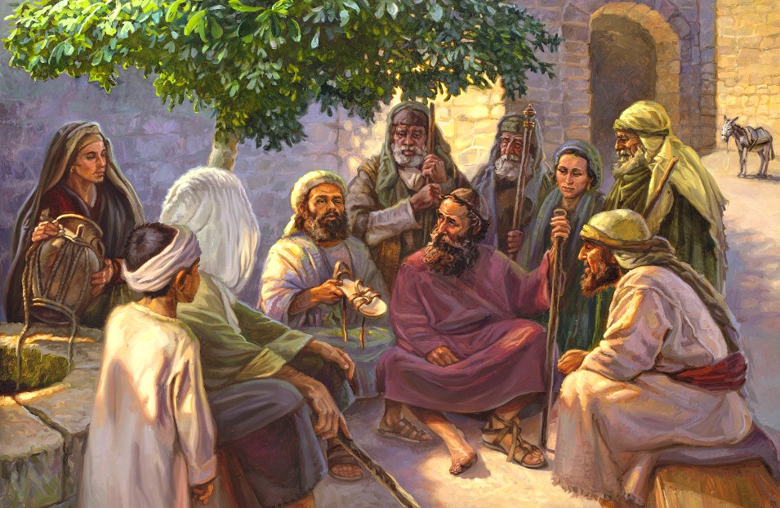
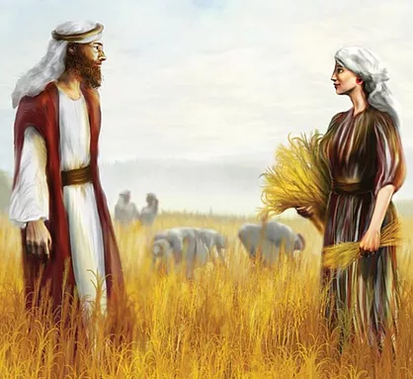
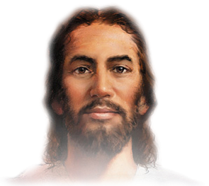
EL REDENTOR
“Y ella dijo: Señor mío, halle yo gracia delante de tus ojos; porque me has consolado, y porque has hablado al corazón de tu sierva, aunque no soy ni como una de tus criadas” (Rut 2:13)
Cuando Noemí y Rut regresaron a Belén, Noemí pidió que se le llamase “Mara”, es decir, amargura
(Rut 1:19-20). El pecado ha convertido nuestra vida en amargura, con tan solo algunos destellos de alegría. Pero, como descubrió Noemí más tarde, Dios no nos ha olvidado, y espera colmarnos de alegría.
Para poder subsistir, Noemí debía deshacerse de algunas heredades
(Rut 4:3). En Israel había una forma de ayudar en estas situaciones. Un familiar podía comprar o hacerse cargo de la heredad, y perpetuar el nombre de la familia casándose con una de las viudas. Este acto recibía el nombre de “redención” (Rut 4:4).
Dios encaminó todo para que Rut se encontrase con su redentor, Booz. En la forma en que él trató a Rut podemos ver un claro ejemplo del modo en que Jesús nos trata a nosotros (Rut 2:13-16).

Slide 7

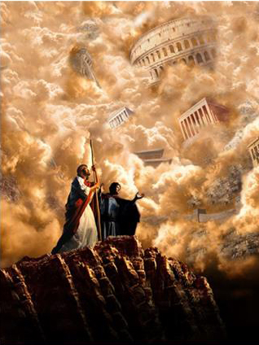
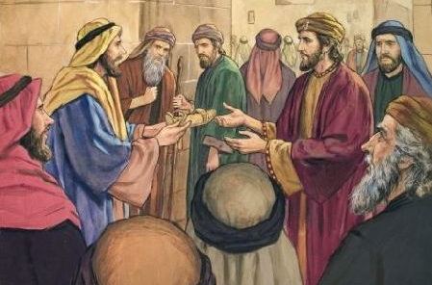
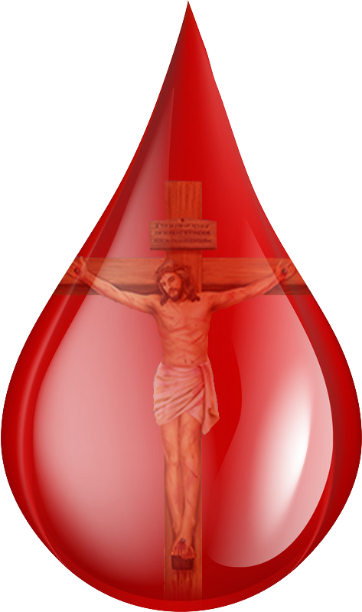
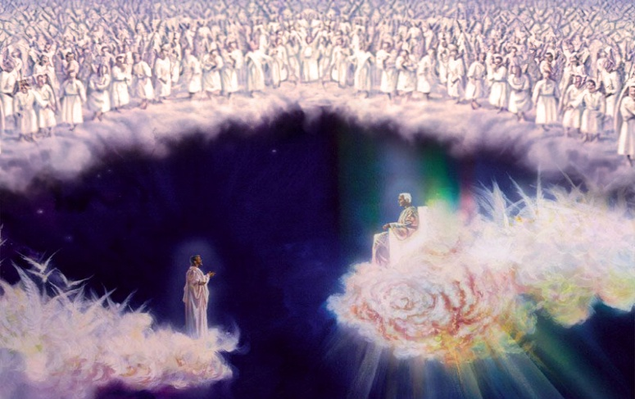
LA REDENCIÓN
“Y respondió el pariente: No puedo redimir para mí, no sea que dañe mi heredad. Redime tú, usando de mi derecho, porque yo no podré redimir” (Rut 4:6)
Booz encontró un obstáculo a la hora de realizar la redención. Había otro pretendiente (Rut 3:11-13). Este “pariente más cercano” simboliza a Satanás, el cual cree tener derecho sobre nosotros y nuestro planeta (Lc. 4:5-6; Jud. 1:9; Lc. 22:31).
Finalmente, en la puerta de la ciudad, tras realizar acciones legales ante los ancianos, Booz consigue la redención (Rut 4:3-10).
De igual modo, Dios reúne a los “ancianos” representantes de los mundos no caídos, junto con los ángeles, y realiza una investigación cuidadosa donde se decide que Jesús puede redimirnos (a esto lo llamamos el Juicio previo a la Segunda Venida).
¿En base a qué se puede realizar la redención? En base a la sangre de Jesús, que Él derramo para poder librarnos del poder del mal, y desbaratar los planes del maligno.

Slide 8

“En las leyes dadas a Israel, hay una hermosa ilustración de la relación de Cristo con su pueblo. Cuando por la pobreza un hebreo había quedado obligado a separarse de su patrimonio y a venderse como esclavo, el deber de redimirle a él y su herencia recaía sobre el pariente más cercano (véase Levítico 25:25, 47-49; Rut 2:20). Así también la obra de redimirnos a nosotros y nuestra herencia, perdida por el pecado, recayó sobre Aquel que era pariente cercano nuestro. Y a fin de redimirnos, él se hizo pariente nuestro. Más cercano que el padre, la madre, el hermano, el amigo o el amante, es el Señor nuestro Salvador. “No temas—dice él,—porque yo te redimí; te puse nombre, mío eres tú. Porque en mis ojos fuiste de grande estima, fuiste honorable, y yo te amé: daré pues hombres por ti, y naciones por tu alma” (Isaías 43:1, 4)”
E. G. W. (El Deseado de todas las gentes, pág. 294)

Slide 9

ESTER Y
EL TIEMPO DEL FIN

Slide 10

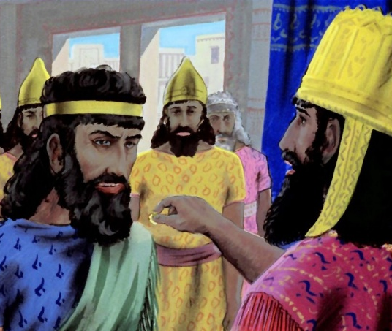
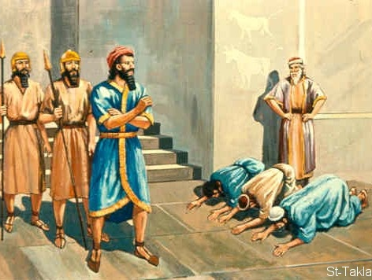
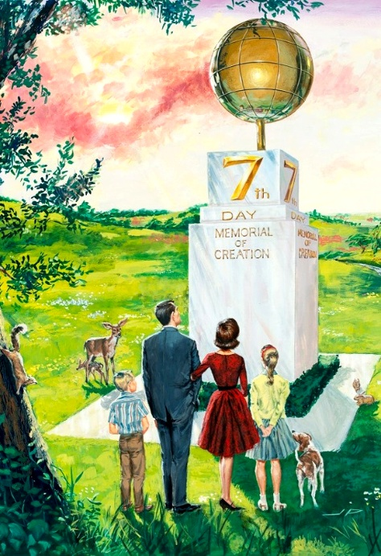

EL CONFLICTO
“Y fueron enviadas cartas por medio de correos a todas las provincias del rey, con la orden de destruir, matar y exterminar a todos los judíos, jóvenes y ancianos, niños y mujeres, en un mismo día, en el día trece del mes duodécimo, que es el mes de Adar, y de apoderarse de sus bienes” (Ester 3:13)
Pensemos en el libro de Ester como un símbolo del tiempo del fin:
Satanás –representado por Amán– decreta la muerte de todo aquel que no se postre ante él
La Iglesia remanente –representada por Ester– actúa en el momento oportuno
Finalmente, la Iglesia es liberada, y Satanás y sus seguidores son destruidos
Amán recibe autoridad sobre el reino de Persia, y todos le adoran, excepto el judío Mardoqueo. Enterado de esto, decide matar a todos los judíos (Est. 3:1-6).
En el tiempo del fin, Satanás exigirá ser adorado a través de diversos poderes políticos y religiosos. Aquel que no acepte, deberá morir (Ap. 13:14-15).
Un pequeño grupo, a pesar del decreto de muerte, decidirá seguir adorando al Creador en el día que Él señaló, y no en el día en que Satanás quiere que se haga (Éx. 20:8-11; Ap. 14:7).

Slide 11

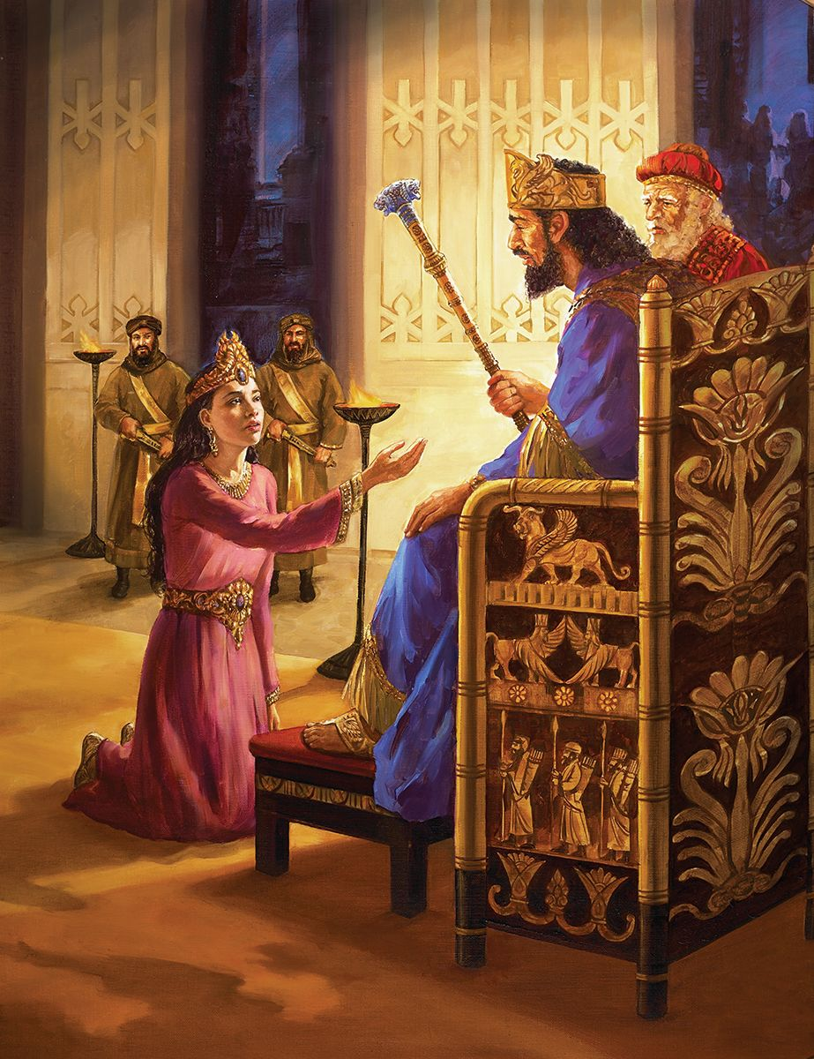
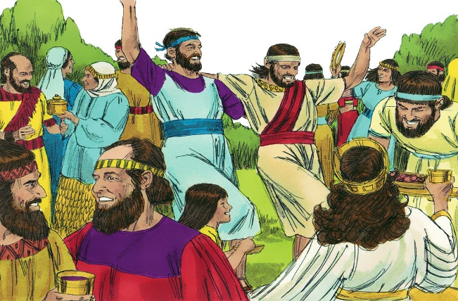
LA HORA DECISIVA
“Porque si callas absolutamente en este tiempo, respiro y liberación vendrá de alguna otra parte para los judíos; mas tú y la casa de tu padre pereceréis. ¿Y quién sabe si para esta hora has llegado al reino?” (Ester 4:14)
Ester era la mujer que Dios había puesto en el lugar indicado en el momento preciso. A pesar de sus miedos iniciales, decidió cumplir su misión, aún a riesgo de su propia vida (Est. 4:7-16).
Cuando acabó la persecución de la iglesia (1798), Satanás centró su ataque contra una iglesia fiel que estaba surgiendo (Ap. 12:17; ver Ap. 10).
Esta iglesia remanente –la Iglesia Adventista–, aunque imperfecta, está llamada a cumplir la misión de Dios en un momento decisivo; a mantenerse fiel a los mandamientos de Dios cuando el mundo entero los pisotee (Ap. 12:17b; 13:15).
Finalmente, los judíos fueron liberados y celebraron una gran fiesta: Purim
(Est. 9:20-22). Nuestro “Purim” será una fiesta continua, que no durará solo dos días, sino toda una eternidad (Ap. 7:13-17).

Slide 12

“La historia se repite. La misma mente magistral que maquinó contra los fieles en siglos pasados obra ahora a fin de controlar a las iglesias caídas, para que por medio de ellas él pueda condenar y ejecutar sentencia de muerte sobre aquellos que no adoren el sábado idólatra. Pero, aunque así parezca, no libramos una lucha con seres mortales. No guerreamos contra sangre y carne, sino contra principados, contra poderes, contra gobernadores de las tinieblas de este mundo, contra espíritus impíos en las regiones celestes. Sin embargo, si el pueblo de Dios deposita toda su confianza y su fe en el poder divino, toda estratagema de Satanás será tan ciertamente derrotada en nuestro tiempo, como lo fuera en los días de Mardoqueo”
E. G. W. (El Cristo triunfante, 25 de diciembre)

